Slide 1

Презентація
на тему:
“Антична культура”
Маловічко Яни

Slide 2

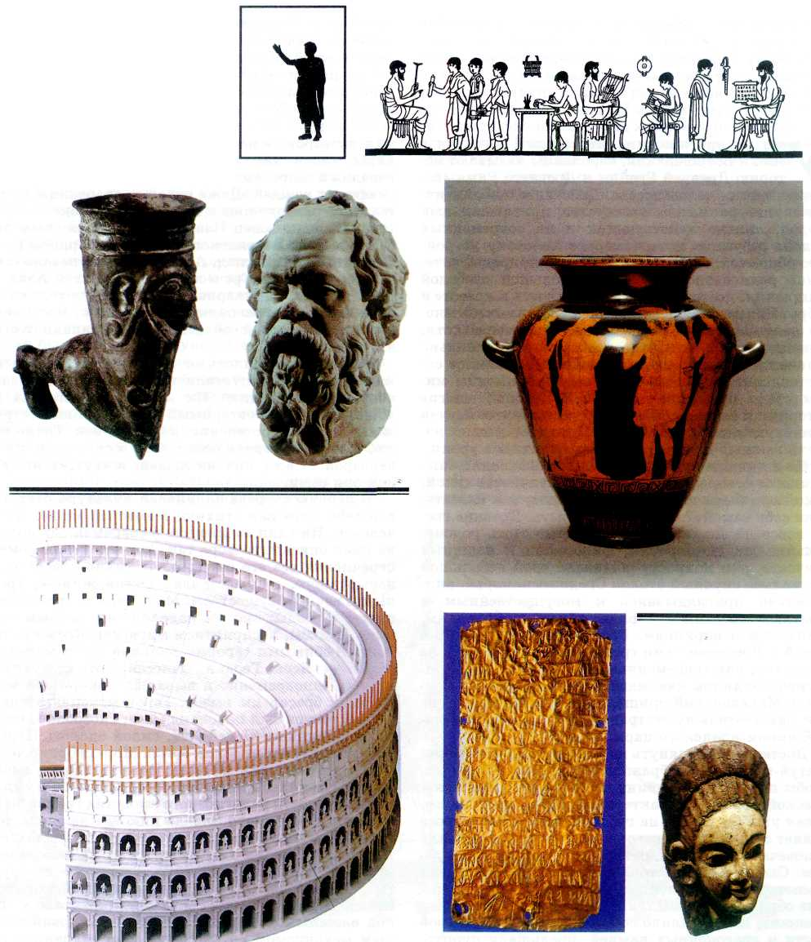
Антична культура
Антична культура — це культура держав, що сформувалися з 3 тисячоліття до н. е. по 5 століття нашої ери на теренах Середземноморського регіону періоду архаїчної Греції, класичної Греції, доби еллінізму та доби Римської республіки.

Slide 3

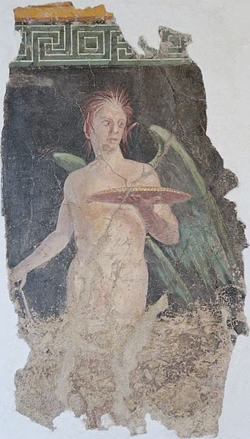
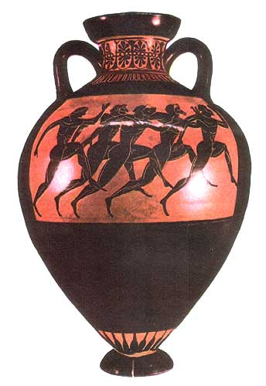
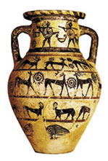
Умовно античну культуру можна поділити на два етапи:
Культура Стародавньої Греції
Культура Стародавнього Риму

Slide 4

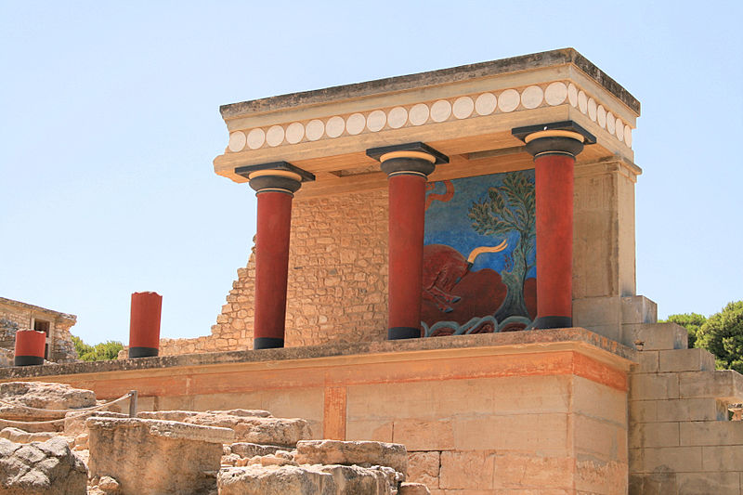
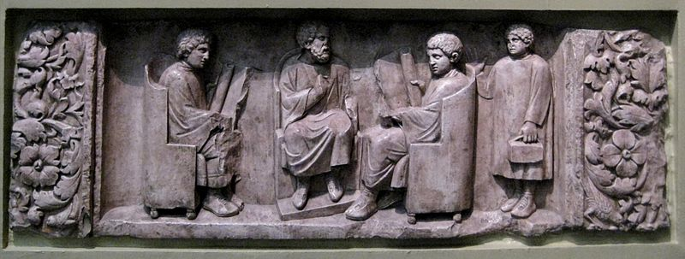
Культура Греції і Риму ніколи не забувалася і безпосередньо вплинула на подальший розвиток культури.
При всій єдності античної культури, її грецький і римський етапи мають свої особливості. На політичне й релігійне мислення, філософські та юридичні погляди, літературу і мистецтво Західної Європи сильніше вплинув Рим. У культурній традиції Східної Європи, в тому числі України, провідним через посередництво Візантії був грецький вплив. За античності зароджуються явища, які на подальших етапах стануть визначальними в культурі, особливо — християнська релігія.

Slide 5

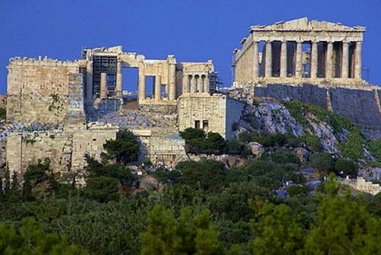
Стародавня Греція
Стародавня Греція — період в історії Греції, який тривав від ІІІ тисячоліття до н. е. до римського завоювання в 2 столітті до н. е. Більшість істориків розглядають її як основоположну культуру західної цивілізації, батьківщиною світової демократії, західної філософії, основних принципів фізико-математичних наук, мистецтва театру та Олімпійських ігор тощо.
Грецька культура мала могутній вплив на Римську імперію, яка в свою чергу донесла свою культуру майже до кожного європейського народу.

Slide 6
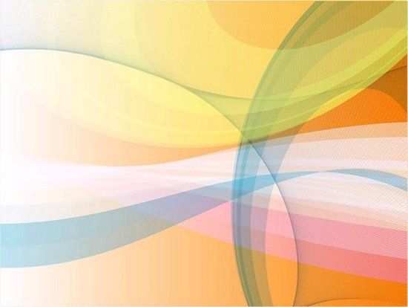
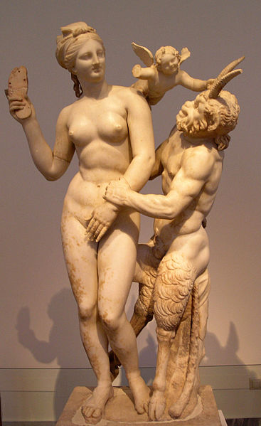
Міфологія Давньої Греції
Гора Олімп вважалася помешканням дванадцяти верховних богів на чолі із Зевсом.
Громовержець Зевс найголовніший серед богів і людей;
Посейдон — бог морів, джерел і вод;
Аїд — бог підземного царства;
Гера — дружина Зевса — була покровительницею шлюбу і сім'ї;
Деметра — богиня родючості;
Гестія — покровителька домівки;
Афіна - богиня мудрості;
Гермес —вісник олімпійських богів, бог торгівлі;
Артеміда богиня родючості і покровительницею тварин і полювання;
Аполлон —бог мистецтва
Афродіта - богиня любові і краси.
Гефест - бог-коваль
Діоніс — найвеселіший серед богів, заступник виноградарів і виноробів.

Slide 7

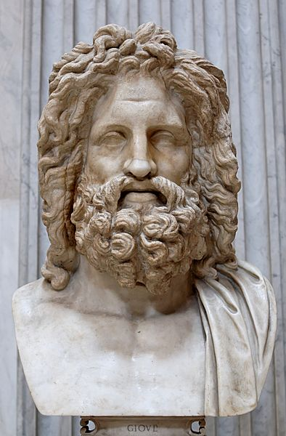
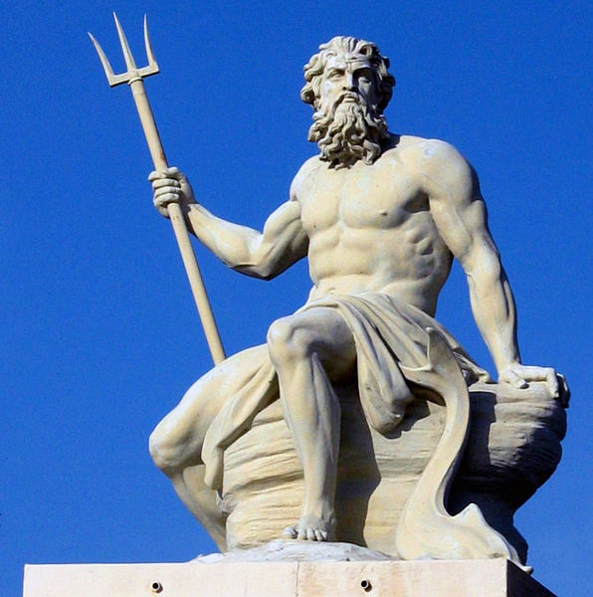
Зевс
Посейдон

Slide 8

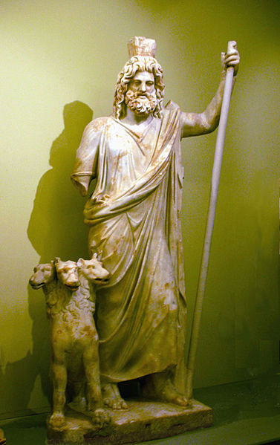
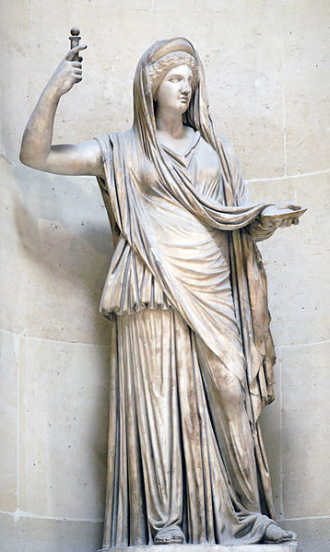
Аїд і Цербер,
Археологічний музей Іракліону
Статуя Гери, Лувр

Slide 9

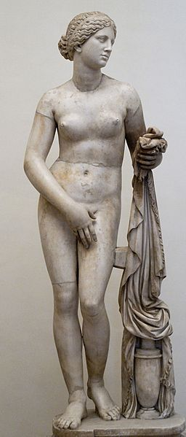
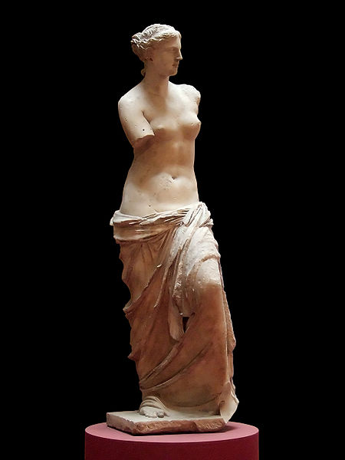
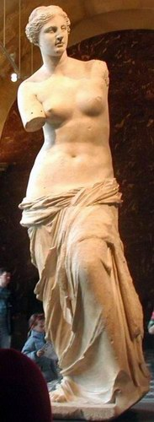
Афродіта Кнідська робота
Праксителя (IV століття до н. е.)
Венера Мілоська Агесандра
Антиохійсьского (II століття до н. е.)

Slide 10
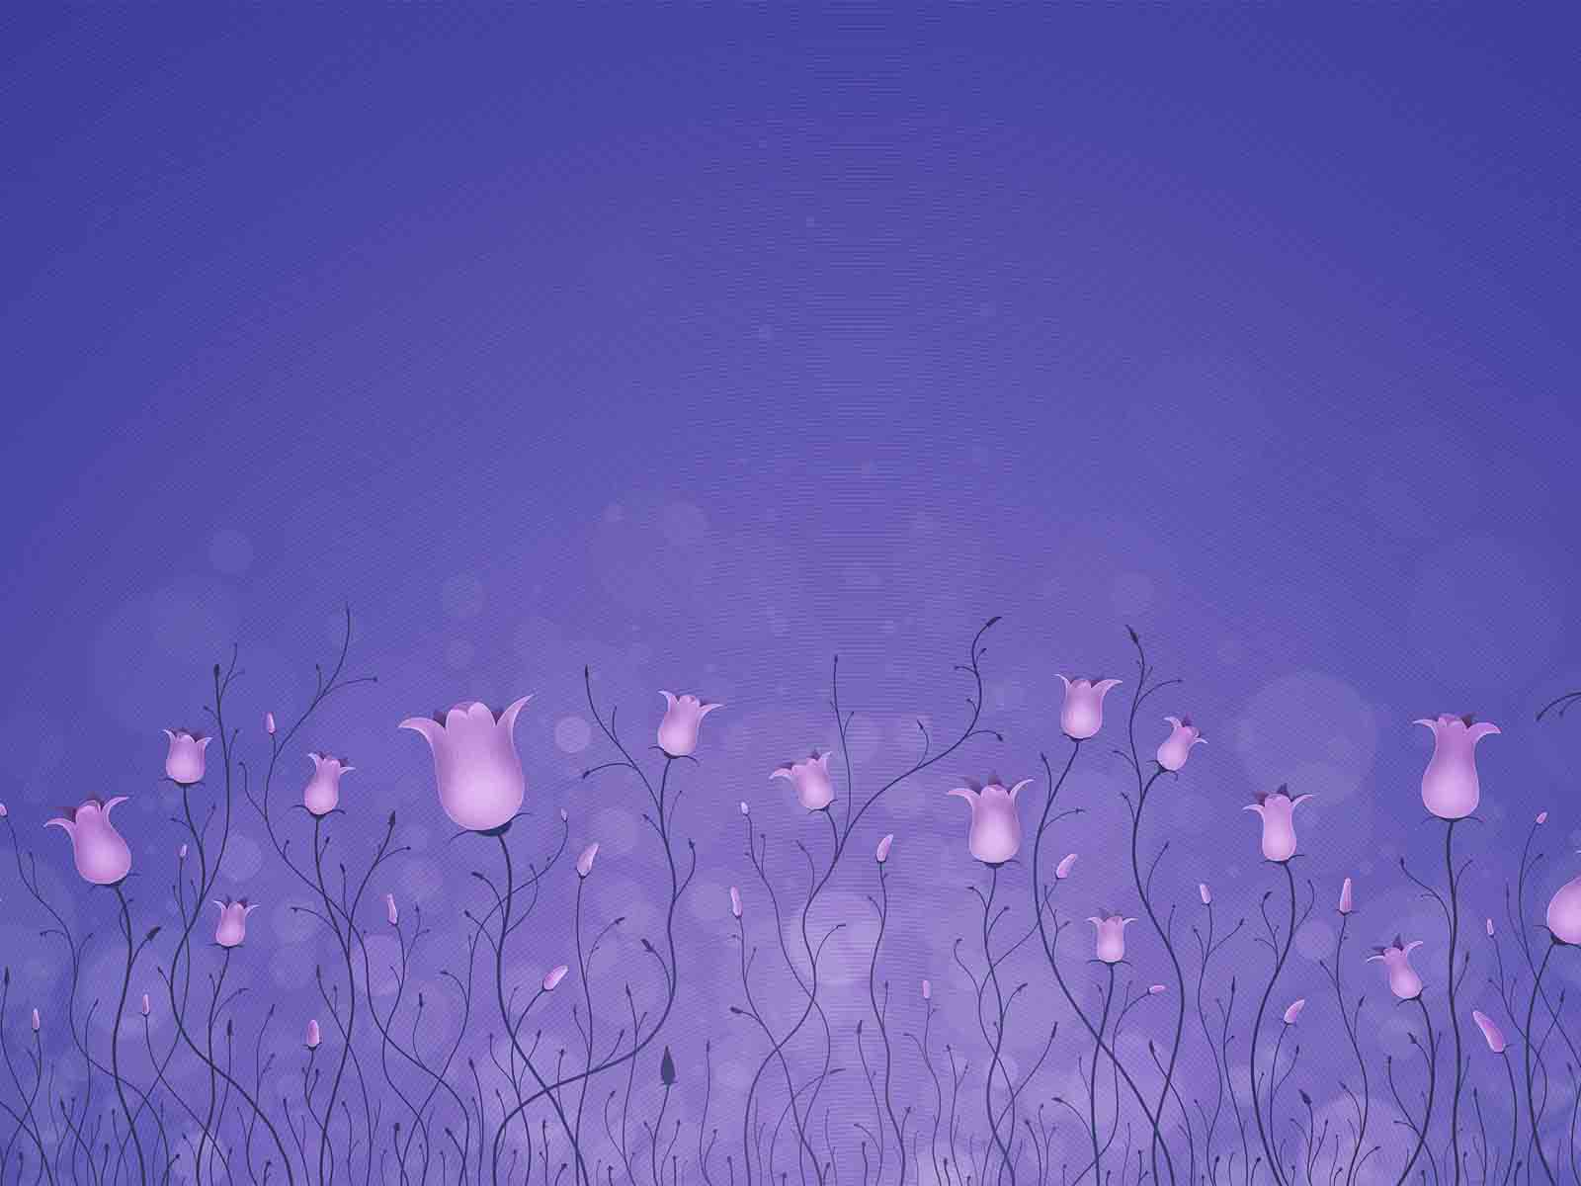
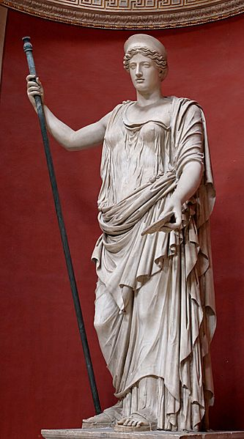
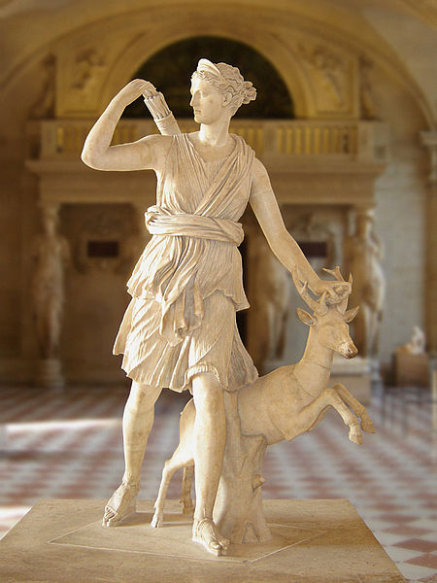
Деметра, копія
скульпутри Фідія
Артеміда

Slide 11

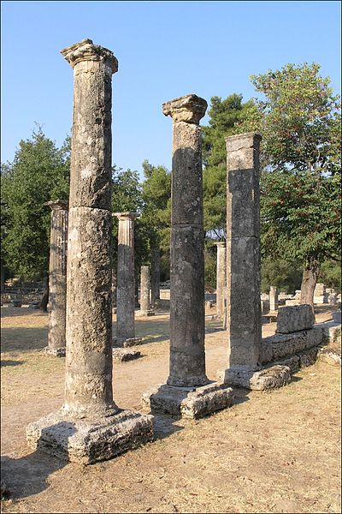
Освіта
У ході розвитку античної духовної культури поступово виробляється ідеал людини, який передбачає гармонію, поєднання фізичної і духовної краси. З цим ідеалом співвідносилася вся система виховання і освіти, унікальна для свого часу. Саме в полісах Еллади уперше в історії постало завдання навчання дітей усього вільного населення Гімназії були центрами інтелектуального життя поліса, в Афінах їх було декілька. При кожній гімназії обов'язково існувала бібліотека. Найбільш прославилась Платонівська академія, де вів бесіди зі своїми учнями Платон, і Лікейон, заснований Арістотелем.
Гімназія (палестра) в Олімпії

Slide 12

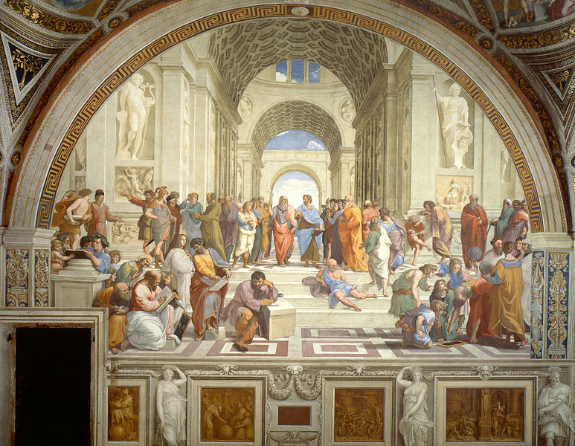
Фреска Платонівська академія, Рафаель Санті

Slide 13

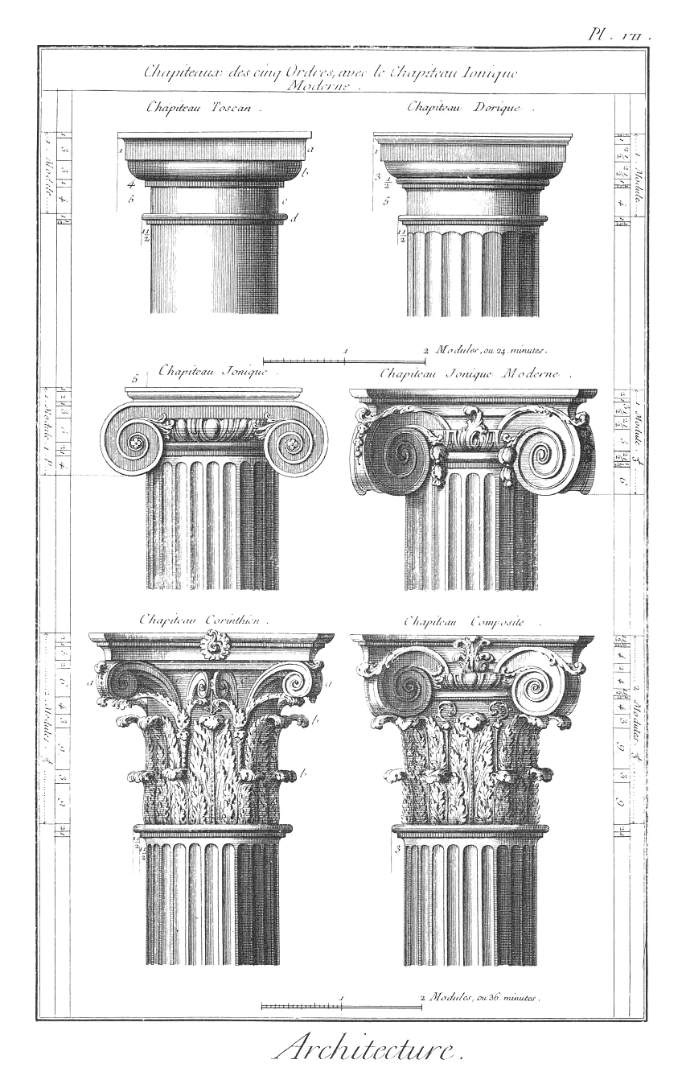
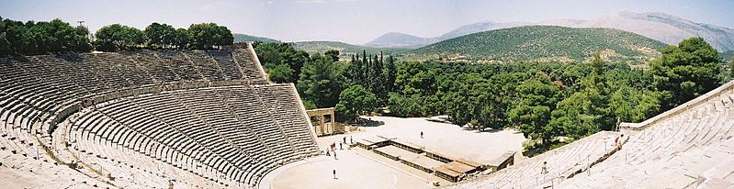
Архітектура
Грецьку архітектуру відрізняє чистота і єдність стилю. Було вироблено три основних архітектурних ордери («ордер» — в перекладі з грецького «порядок») — вони розрізняються типами колон і перекриттів, пропорціями, декоративним оздобленням. Доричний та іонічний стилі виникли у полісний період. Найчепурніший — коринфський ордер — з'являється у добу еллінізму.

Slide 14

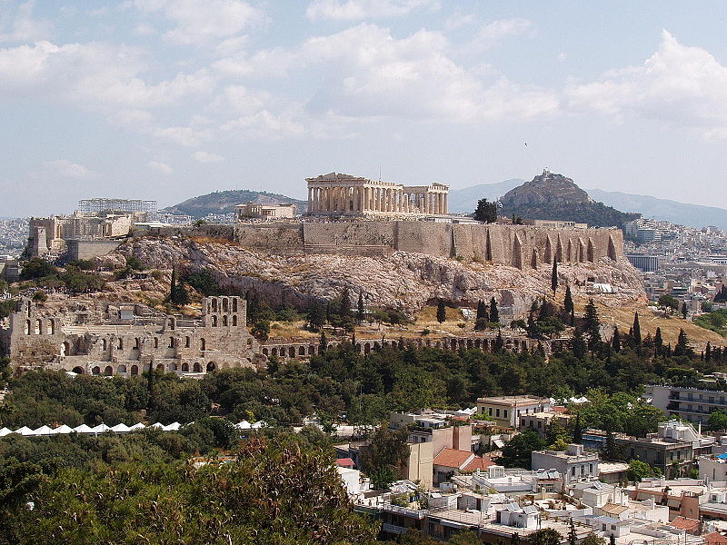
Афінський акрополь

Slide 15

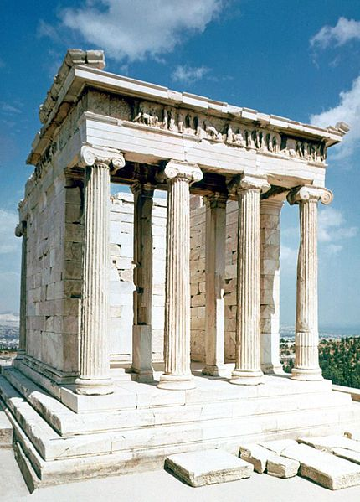
Храм Ніки Аптерос — давньогрецький храм ансамбля Афінського акрополя, який примикав до південно-західного крила Пропілей.

Slide 16

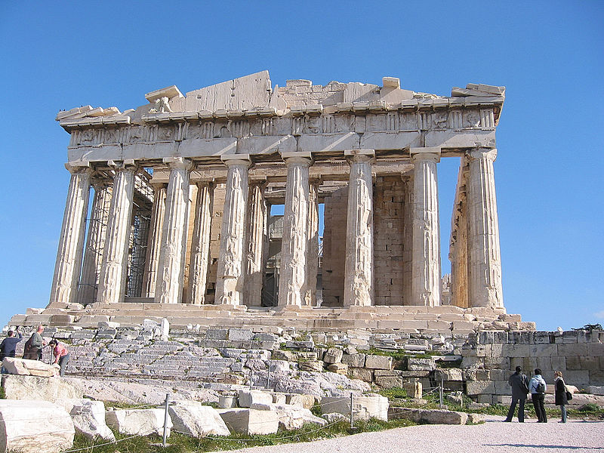
Парфенон

Slide 17

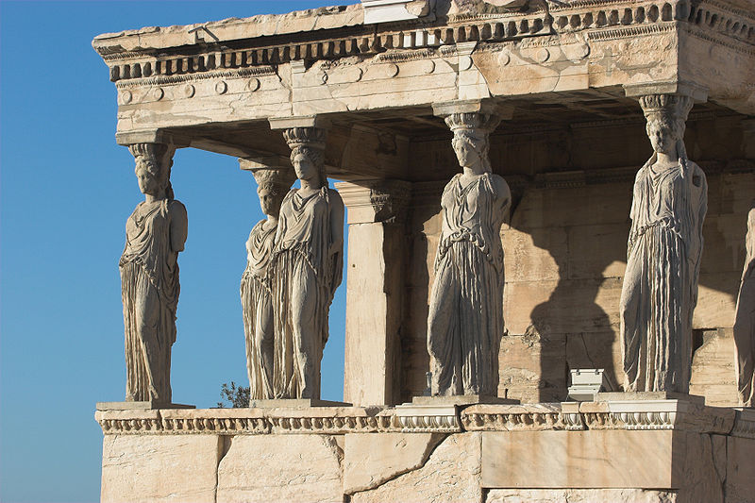
Ерехтейон — храм, присвячений Посейдону, який за міфом суперничав з Афіною за право покровительствувати місту. Найзнаменитіший в цьому храмі портик каріатид.
Храм Ніки Аптерос — давньогрецький храм ансамбля Афінського акрополя, який примикав до південно-західного крила Пропілей.

Slide 18

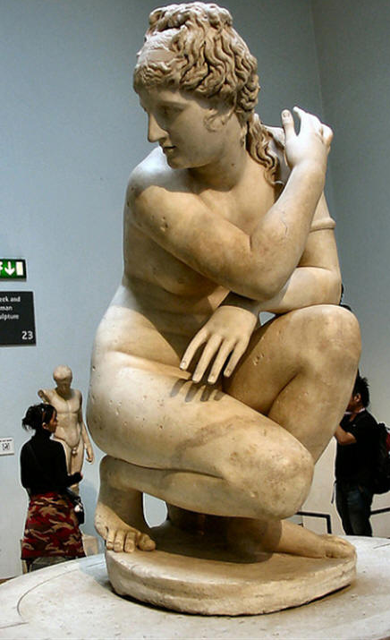
Скульптура Стародавньої Греції
Скульптура була улюбленим видом мистецтва еллінів. Статуї богів ставилися в храмах і на міських площах, споруджувалися переможцям Олімпійських ігор і великим драматургам. Шедеври скульптури, якими не втомлюється захоплюватися людство, дала світу епоха древньогрецької класики. Сучасниками були великі майстри Фідій, Мирон, Поліклет із Аргоса.

Slide 19

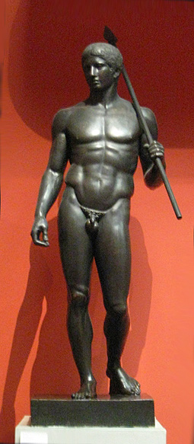
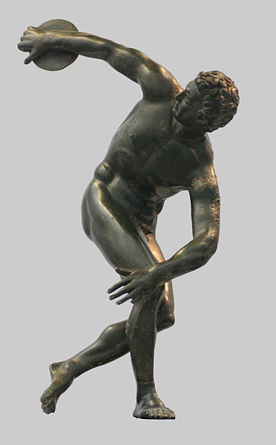
Дискобол,Мирон, Гліптотека,Мюнхен
Дорифор, Поліклета Старшого

Slide 20

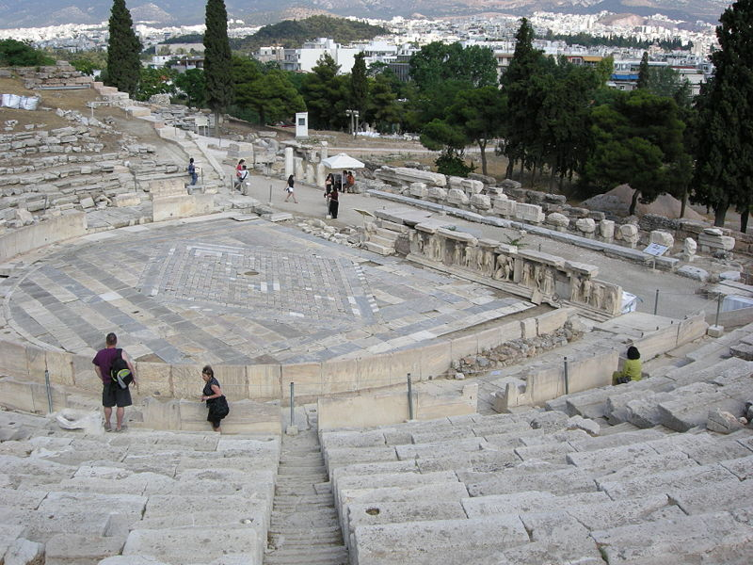
Давньогрецький театр
Виникнення давньогрецького театру пов'язане зі святами на честь бога виноградарства Діоніса — Діонісіями. Сполучившись із літературною традицією, театр в класичну епоху з релігійних, народних уявлень перетворився на самостійний вид мистецтва. Театралізовані вистави стали невід'ємною частиною державних свят . Найбільш уславленими драматургами були трагіки Есхіл, Софокл та Евріпід.
Перший грецький театр — Театр Діоніса в Афінах

Slide 21
Чудеса стародавнього світу в античній Греції:
Об’єкт | Час створення | Місце | Творці | Руйнування
Статуя Зевса | 435 до н. е. | Олімпія | греки — скульптор Фідій | V століття, згоріла в пожежі у Константинополі
Храм Артеміди | 550 до н. е. | Ефес | лідійці, греки, перси | спалений Геростратом близько 360 до н. е. або 262 н. е. (готами)
Мавзолей в Галікарнасі | 351 до н. е. | Галікарнас | карійці, перси, греки | 1494 року внаслідок землетрусу, зберігся фундамент, фрагменти
Колос Родоський | між 292 і 280 до н. е. | Родос | греки | 224 (або 226) до н. е. внаслідок землетрусу
Александрій- ський маяк | III століття до н. е. | Александрія (мис Фарос) | Династія Птолемеїв | 303 до н. е. — 148 до н. е. внаслідок землетрусу

Slide 22

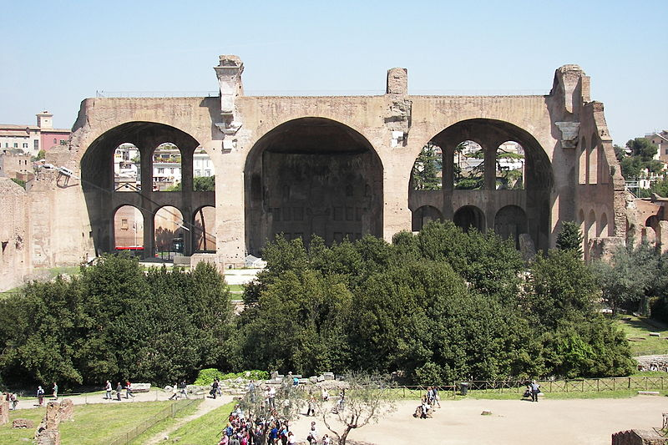
Культура Стародавнього Риму
Культура Стародавнього Риму — другий етап античної культури. Вплив культури Стародавньої Греції на Рим не підлягає сумніву. Давньогрецький історик, автор фундаментальної 40-томної «Загальної історії»Полібій, який прожив у Римі 16 років, сказав: «Римляни, виявляється, можуть краще за всякий інший народ змінити свої звички і запозичити корисне». Але в той же час римська культура не копіювала грецьку, вона розвивала, поглиблювала досягнуте, а також привносила власні національні риси — практицизм, дисциплінованість, дотримання суворої системи.

Slide 23

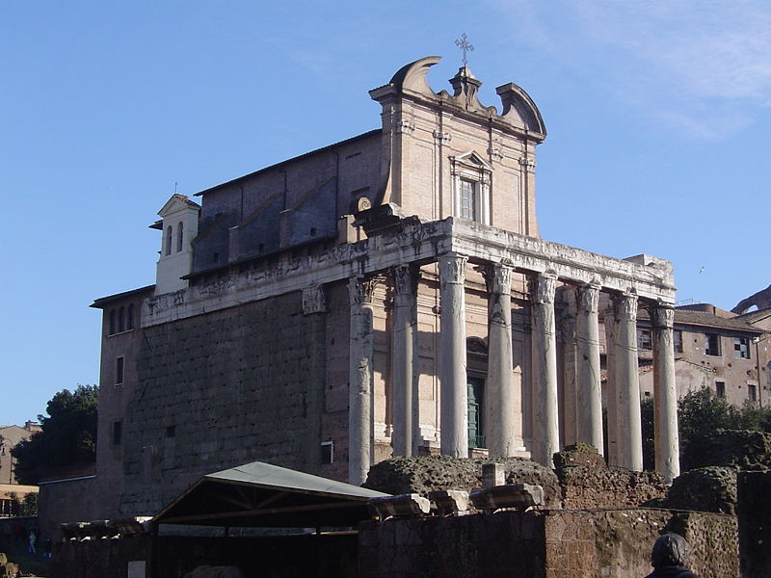

Slide 24
Колос Родоський — величезна статуя грецького бога Сонця Геліоса, споруджена між 292 та 280 роками до н. е. на вході до гавані острова Родос, Греція, учнем Лісіппа, Харесом із Ліндоса. Статуя вважалася одним із Семи Чудес Античного Світу: за час свого існування була вона найвищою статуєю світу, висотою 70 ліктів (31,5 м).

Slide 28
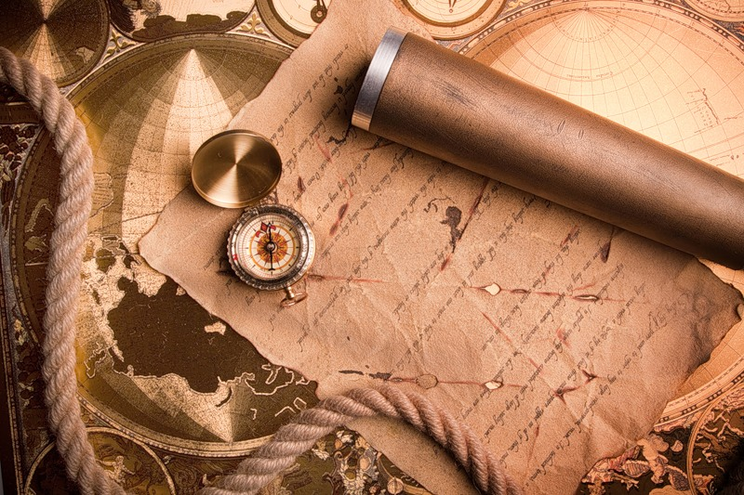

Slide 29


